Slide 1
52_INOVACE_ZBO2_2164Ho
Výukový materiál v rámci projektu OPVK 1.5 Peníze středním školám Číslo projektu: CZ.1.07/1.5.00/34.0883 Název projektu: Rozvoj vzdělanosti Číslo šablony: V/2 Datum vytvoření: 8. 01. 2013 Autor: Bc. Marie Horvátová
Určeno pro předmět: Zbožíznalství Tematická oblast: Obuv a kožená galanterie
Obor vzdělání: Obchodník (66-41-L/01) 2. ročník Název výukového materiálu: Rozdělení aktovek a kufrů
Materiál byl vytvořen v souladu se ŠVP příslušného oboru vzdělání.
Popis využití: Název výukového materiálu byl vytvořen s pomocí programu PowerPoint, na závěr shrnutí .
Výkladová hodina s kontrolními otázkami – diskuse.
Foto : www.bata.cz

Slide 2
Rozdělení aktovek a kufrů

Slide 3
Jednoduchá aktovka
Obvykle bez vnitřního členění
Uzavírá se klopnou na zámek
Mívá jednu kapsu nebo přihrádku
na předním díle.

Slide 4
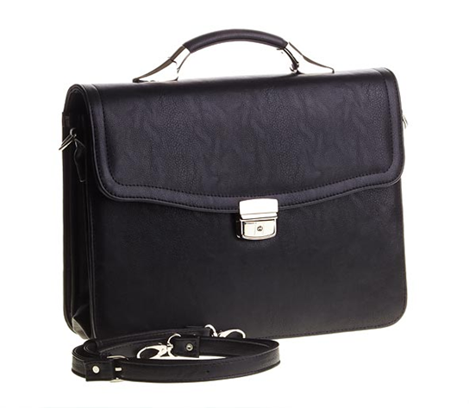
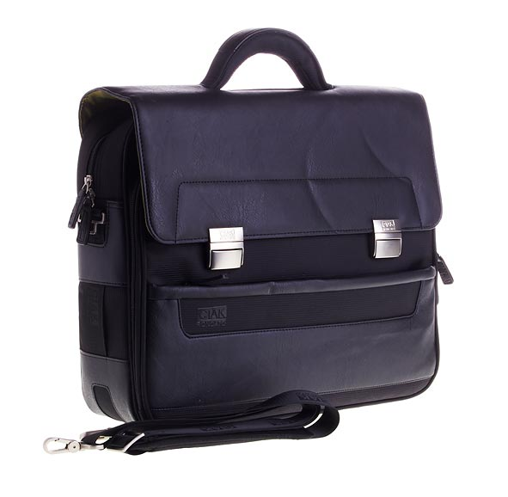
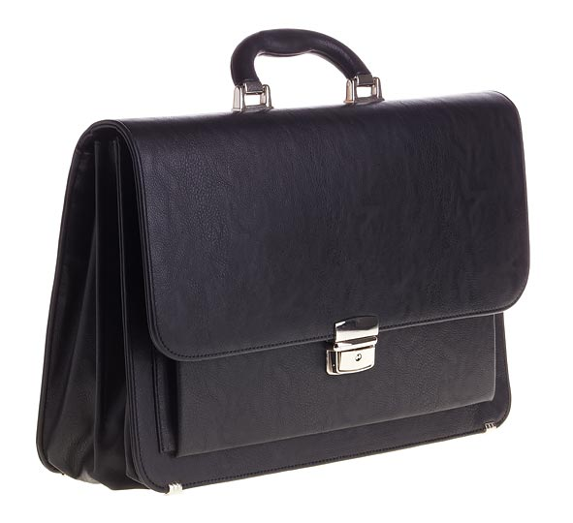
Aktovka jednoduchá

Slide 5
Aktovka kapsová
Vnitřní členění na přihrádky
Uzavírá se klopničkou nebo zipem
U klopničky bývají uzávěry se zámky

Slide 6
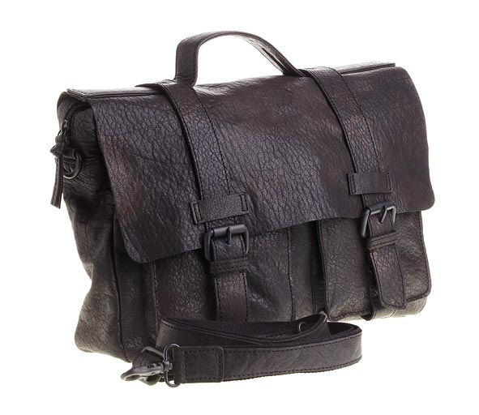
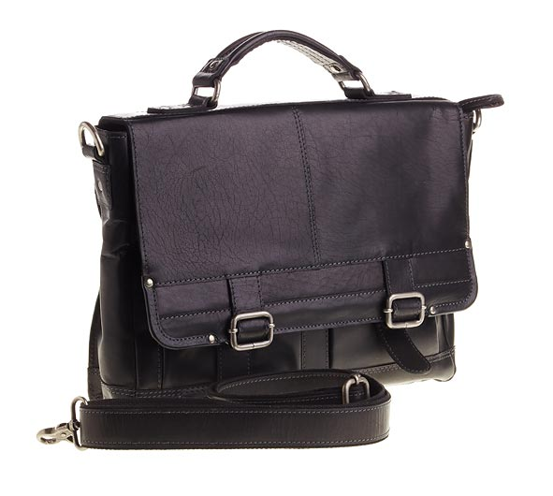
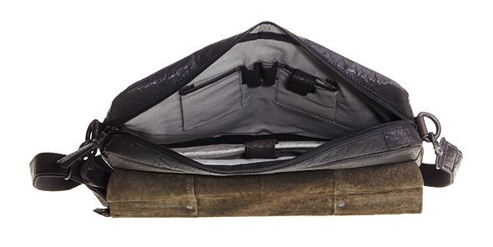
Aktovka kapsová

Slide 7
Spisovka
Jednoduchý typ bez držadel s úzkým
dnem
Uzavírá se zipem, klopničkou
se zámkem, klipsou
Některé jsou vybaveny penálem,
blokem, kalkulačkou, psací složkou atd.

Slide 8
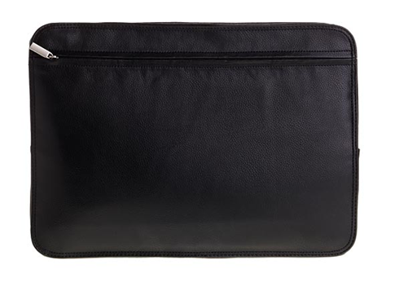
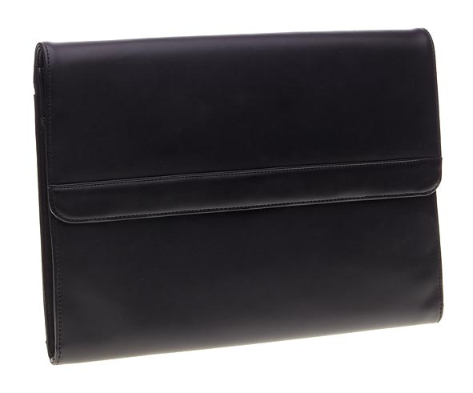
Spisovka

Slide 9
Školní batoh (aktovka)
Řemeny na zadním díle
Podle velikosti jsou členěny přihrádky
Na předním díle jsou bezpečnostní
reflexní prvky
Mají být lehké a omyvatelné

Slide 10
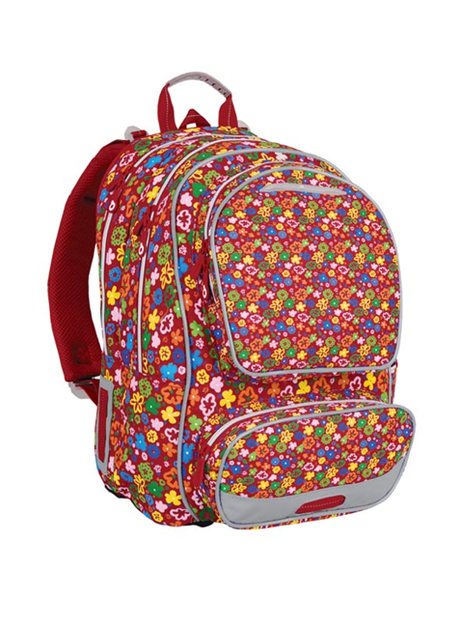
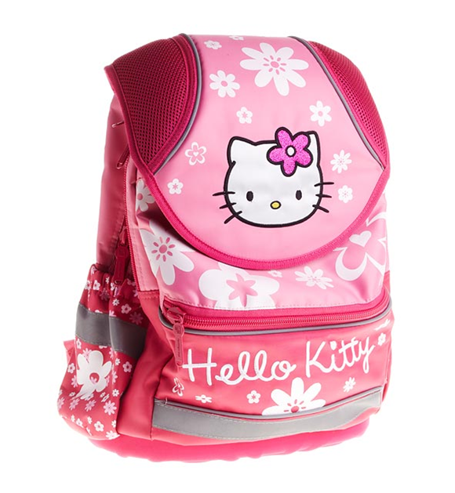
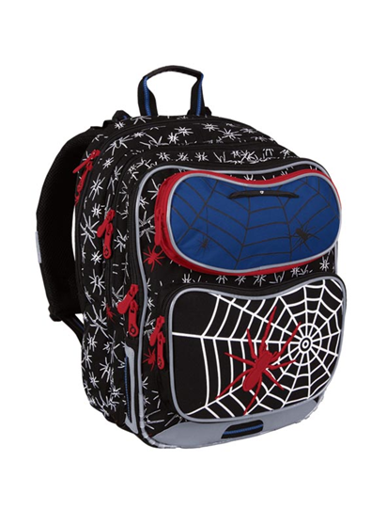
Školní batohy

Slide 11
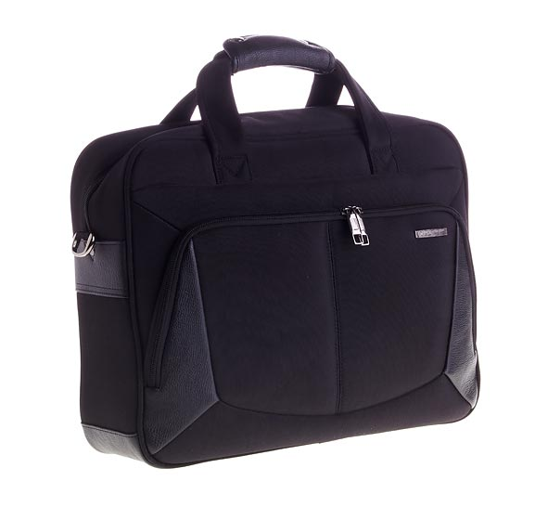
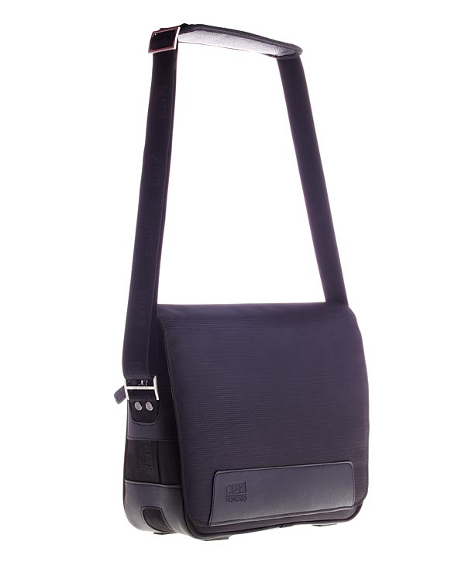
Brašna/batoh na notebook

Slide 12
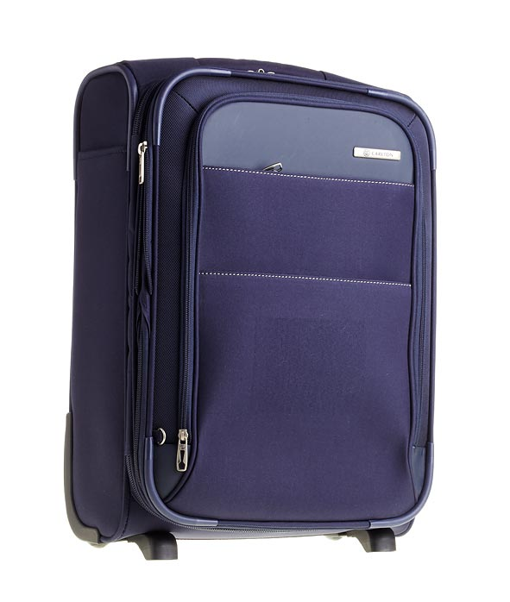
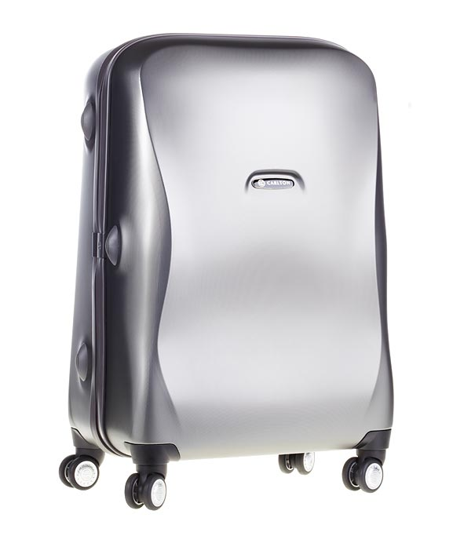
Kufry cestovní

Slide 13
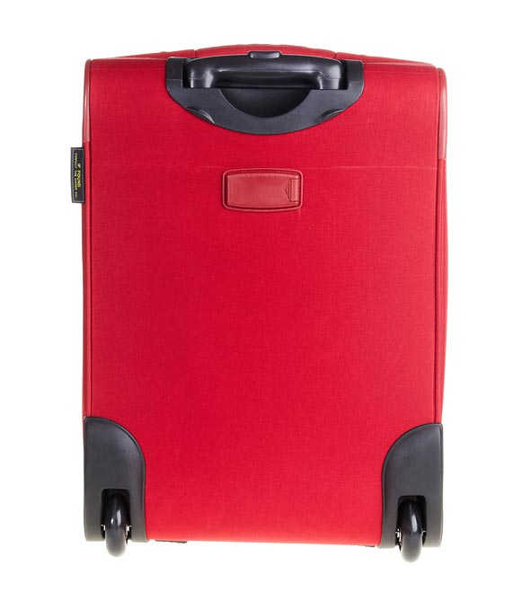
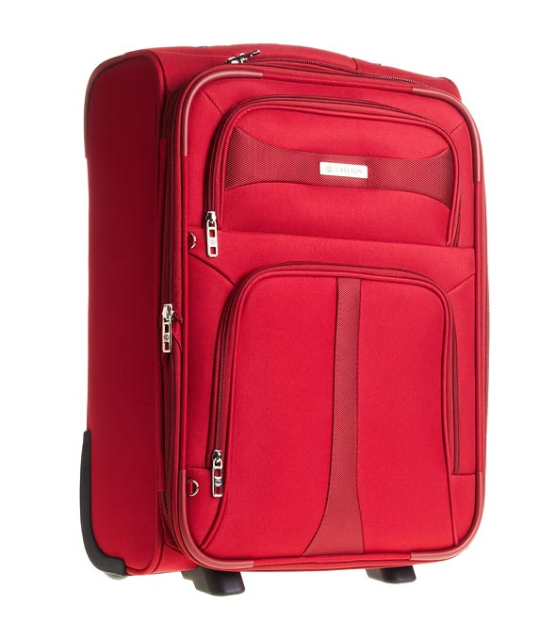
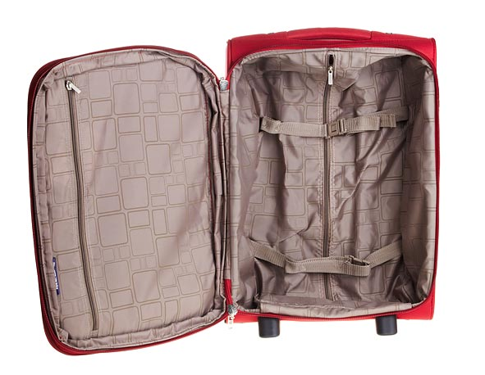

Slide 14
Kufry dělíme podle účelu použití na :
cestovní
letecké
kloboukové
na notebuky

Slide 15
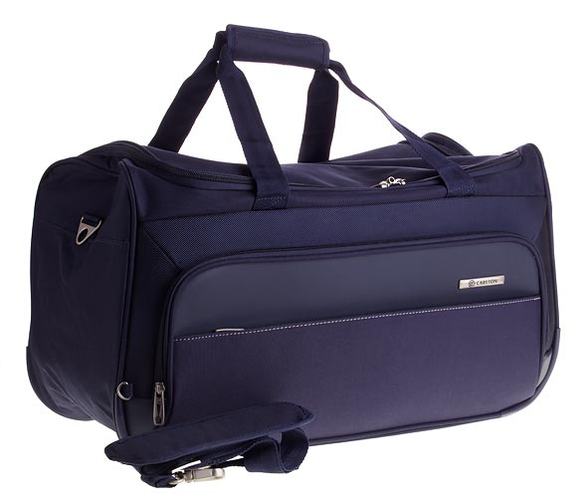
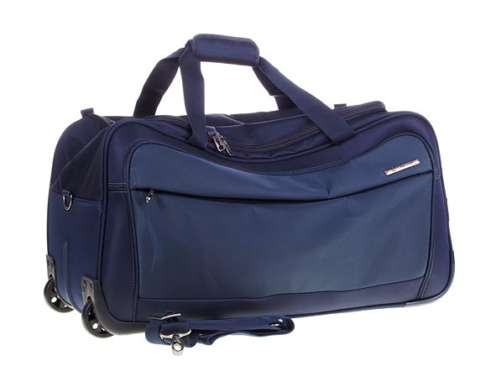
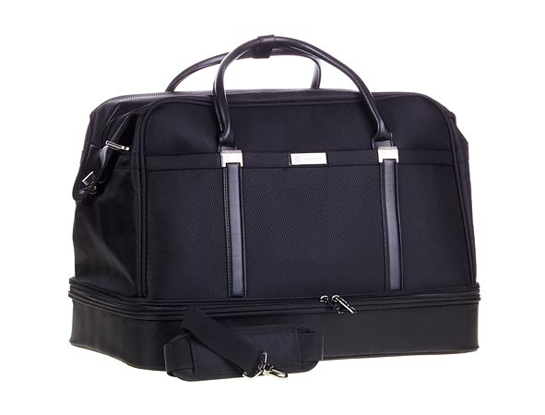
Cestovní taška

Slide 16
Otázky k opakování
Jaké máme typy aktovek a čím se liší?
Jak rozdělujeme kabelky?
Jak rozdělujeme kabely?
Z jakého materiálu jsou kufry?
Rozdělte kufry podle účelu použití.

